Slide 1

Применение кондиционированных сред в косметологии и регенеративной медицине
Акселерационная программа БайкалТех
Рабданова Надежда

Slide 2

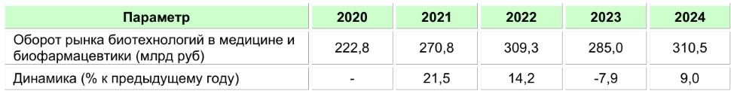
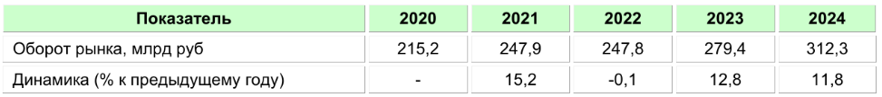
Актуальность проекта
Секретом клеток
Терапия поврежденных тканей, лечение хронических ран
Косметологические процедуры и эстетическая медицина
Фармацевтические разработки
Оборот рынка биотехнологий в медицине и биофармацевтики в России в 2020-2024 гг (млрд руб)
Оборот рынка косметологии в России в 2020-2024 гг (млрд руб)
Рост спроса на регенеративную терапию: увеличение числа процедур, направленных на омоложение, заживление ран и восстановление тканей.
Инновационные разработки: появление новых методов получения и использования секретомов, повышение эффективности.
Увеличение числа клиник и медицинских центров: расширение рынка эстетической и регенеративной медицины.
Инвестиции в R&D: рост инвестиций в биотехнологические компании, разрабатывающие эти продукты.

Slide 3
Актуальность проекта
Потребительские сегменты
Медицинские учреждения
Косметологические и эстетические клиники
Конечные потребители через клиники и бренды
Длительное заживление ран и ожогов;
Высокий риск инфекций и осложнений;
Недостаточная эффективность традиционных методов ухода
Замедленное восстановление после процедур
Возможные повреждения кожи и гиперпигментация
Медленное заживление ран и ожогов
Боль, дискомфорт и риск инфекций
Недостаток средств, ускоряющих восстановление и снижающих риск осложнений
Медленное заживление и риск инфекций
Хронические раны заживают значительно медленнее, чем острые, с высоким риском осложнений, включая инфекции и необходимость ампутаций.
В России около 1-1,5 млн человек страдает от хронических ран, связанных с диабетом и сосудистыми заболеваниями.
Высокие затраты и продолжительность лечения
Средняя стоимость лечения одного хронического рана — от 50 000 до 150 000 рублей в месяц.
Качество жизни
Пациенты испытывают боль, ограниченную мобильность.
Текущие методы и их недостатки
Использование перевязочных материалов, гипербарическая терапия, хирургические вмешательства — помогают частично, но требуют высокой стоимости.
Возрастные изменения и несовершенство внешности
Морщины, пигментация, обвисание кожи — проблема для миллионов людей.
Риск побочных эффектов
Высокая стоимость и необходимость повторных процедур
Средняя цена курса составляет от 30 000 до 150 000 рублей, эффект кратковременный, требует регулярных повторений.
Недостатки текущих решений

Slide 4
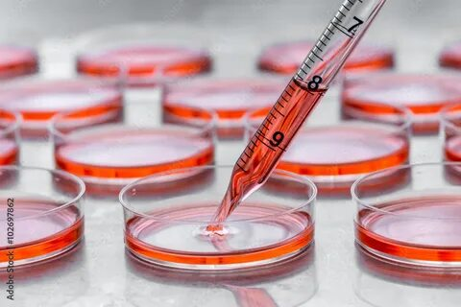
Проблема
Проблема клиента, которую вы решаете.
Мы решаем проблему замедленного заживления ран, снижаем риск инфекций и осложнений, а также борьбу с возрастными изменениями кожи (потеря упругости, морщины и гиперпигментация).
Мы предлагаем инновационные кондционированные среды и решения, ускоряющие регенерацию кожи, и повышающие безопасность и комфорт при лечении и восстановлении.
Недостаточная эффективность существующих методов лечения ран, ожогов и кожных поражений, приводящая к длительному заживлению, высокому риску инфекций и осложнений, а также неудобству и боли в процессе восстановления.
Почему существующих вариантов решения
не достаточно?
Низкая эффективность и медленное заживление: Многие традиционные методы и средства не обеспечивают достаточной скорости восстановления кожи, что увеличивает риск осложнений и дискомфорта.
Высокий риск побочных эффектов: Некоторые методы лечения и процедуры могут иметь нежелательные побочные реакции или противопоказания, особенно у пожилых людей, детей или людей с ослабленным иммунитетом.
Недостаточная борьба с возрастными изменениями: Текущие решения часто не способны полностью остановить или значительно замедлить проявление признаков старения, таких как морщины, потеря упругости и гиперпигментация.
Ограниченные возможности для комплексного ухода: Многие существующие продукты или процедуры фокусируются только на одной проблеме, не обеспечивая комплексного подхода к восстановлению и омоложению кожи.

Slide 5
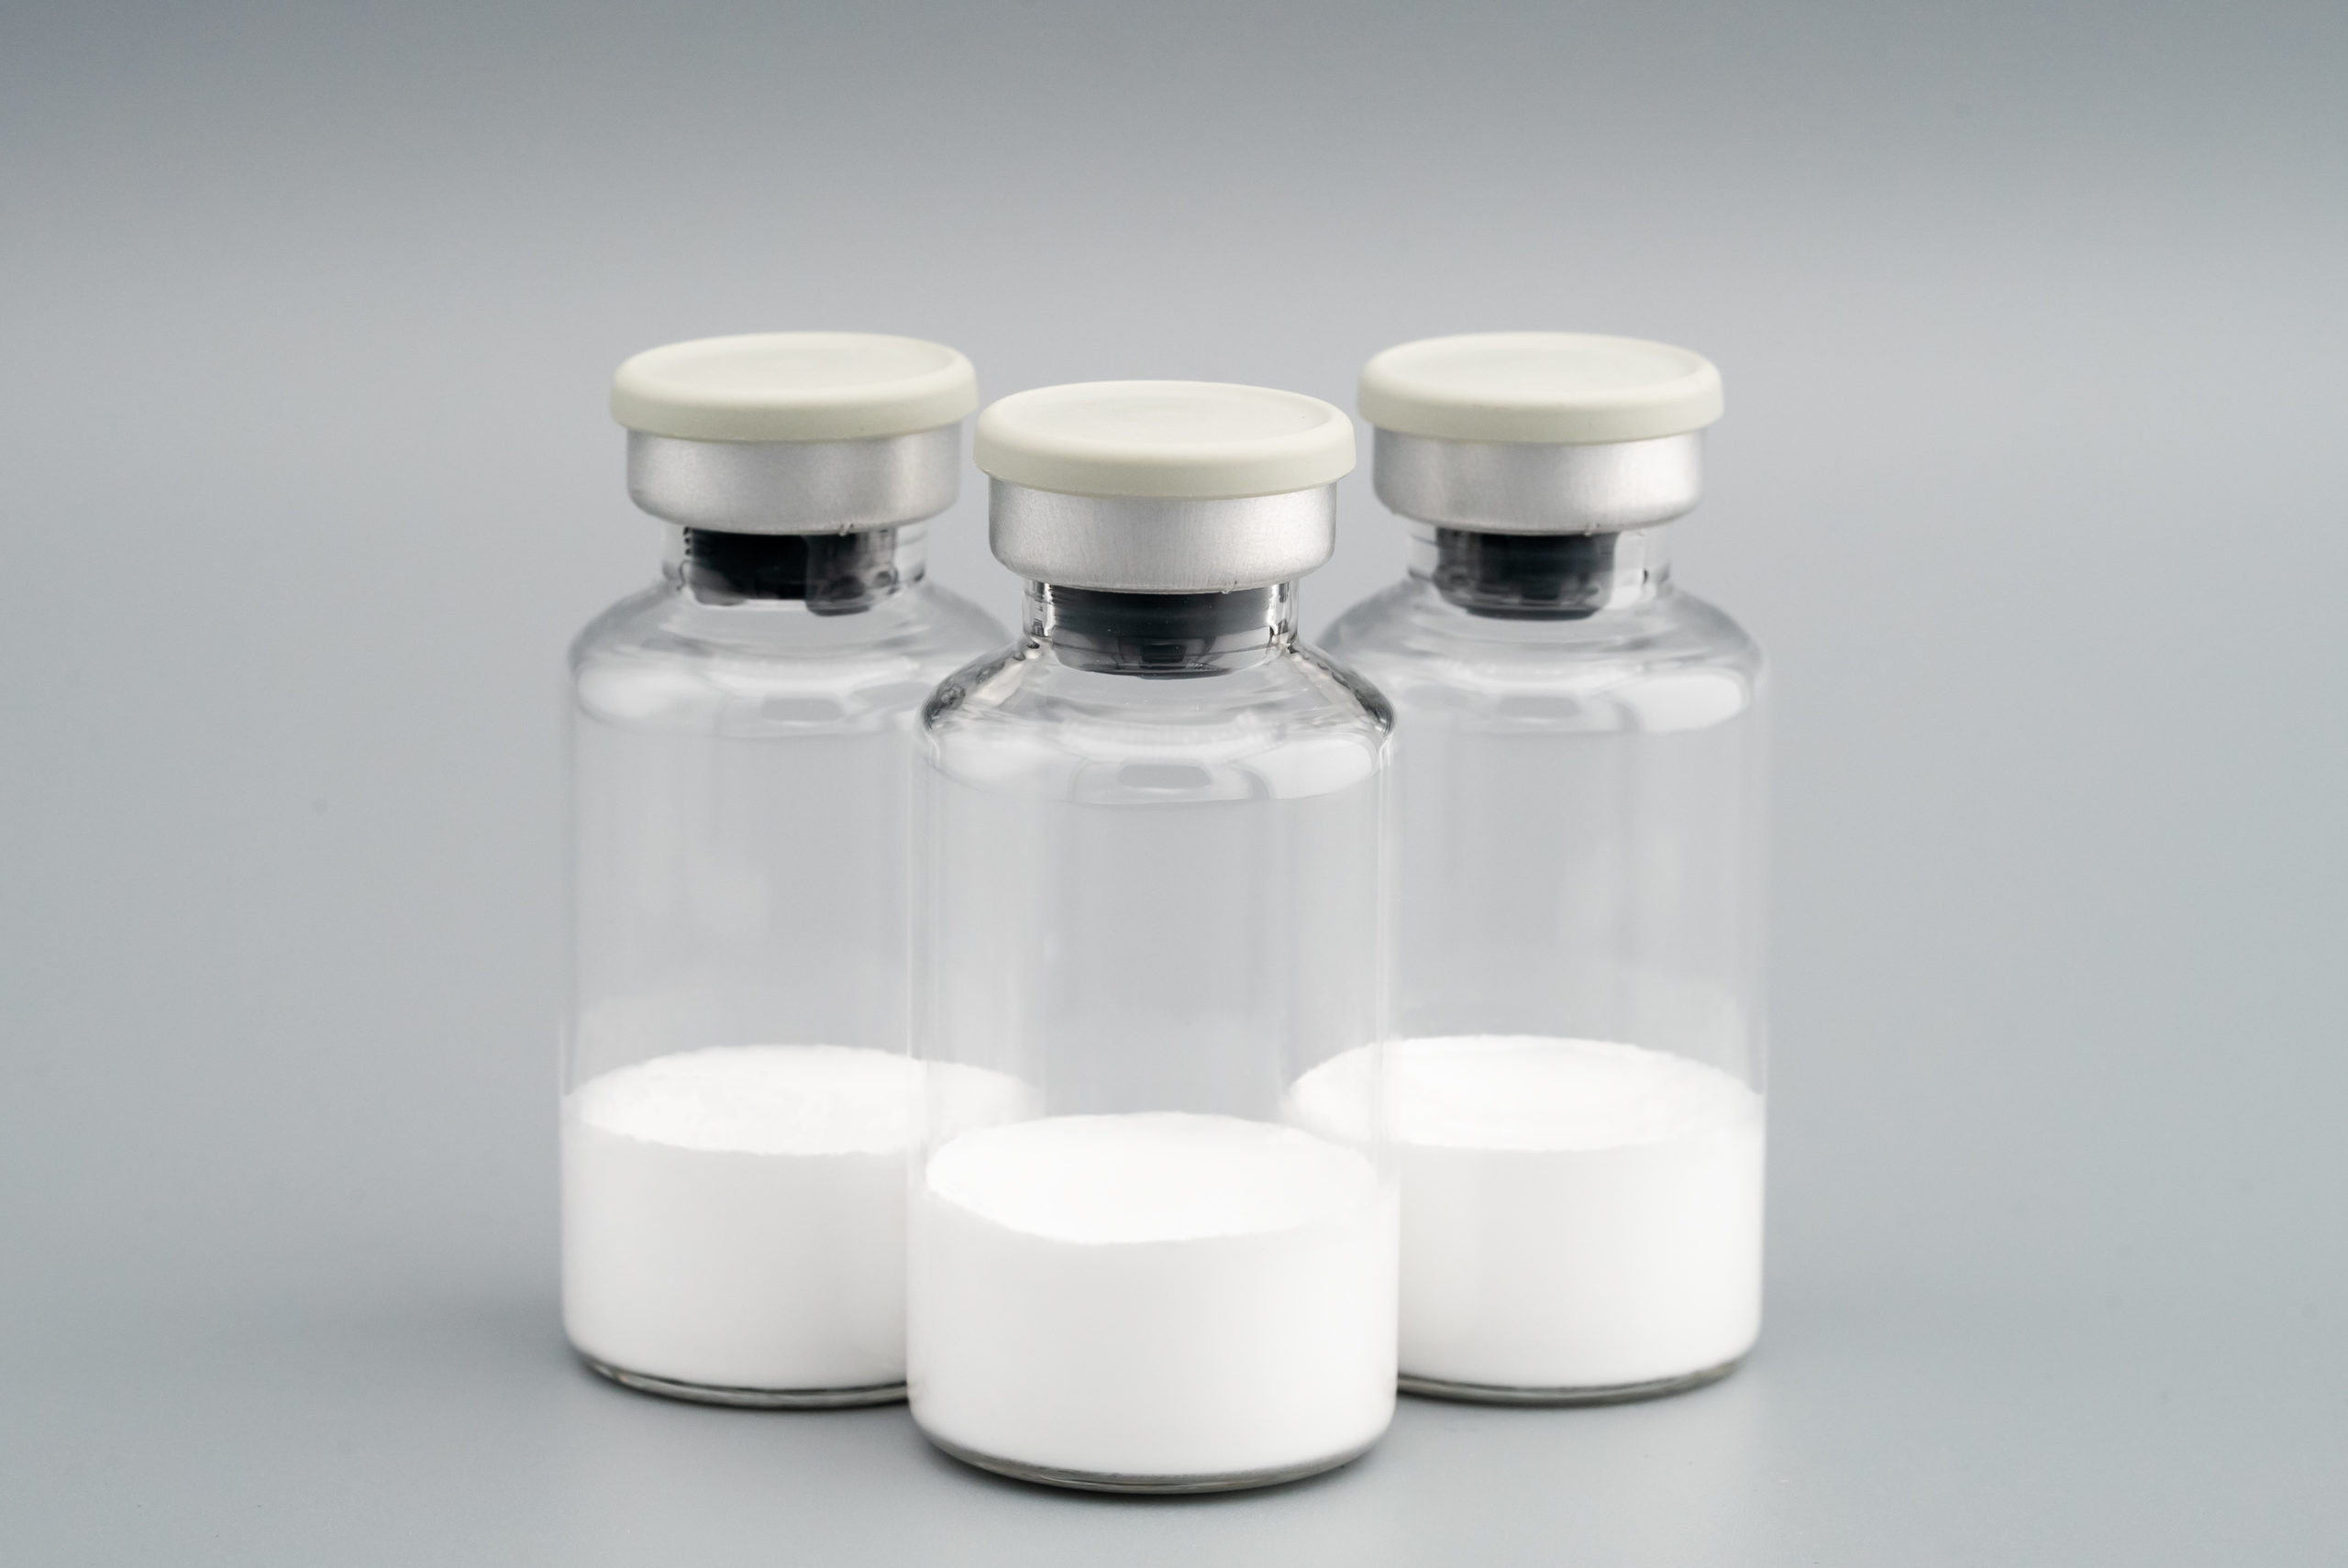
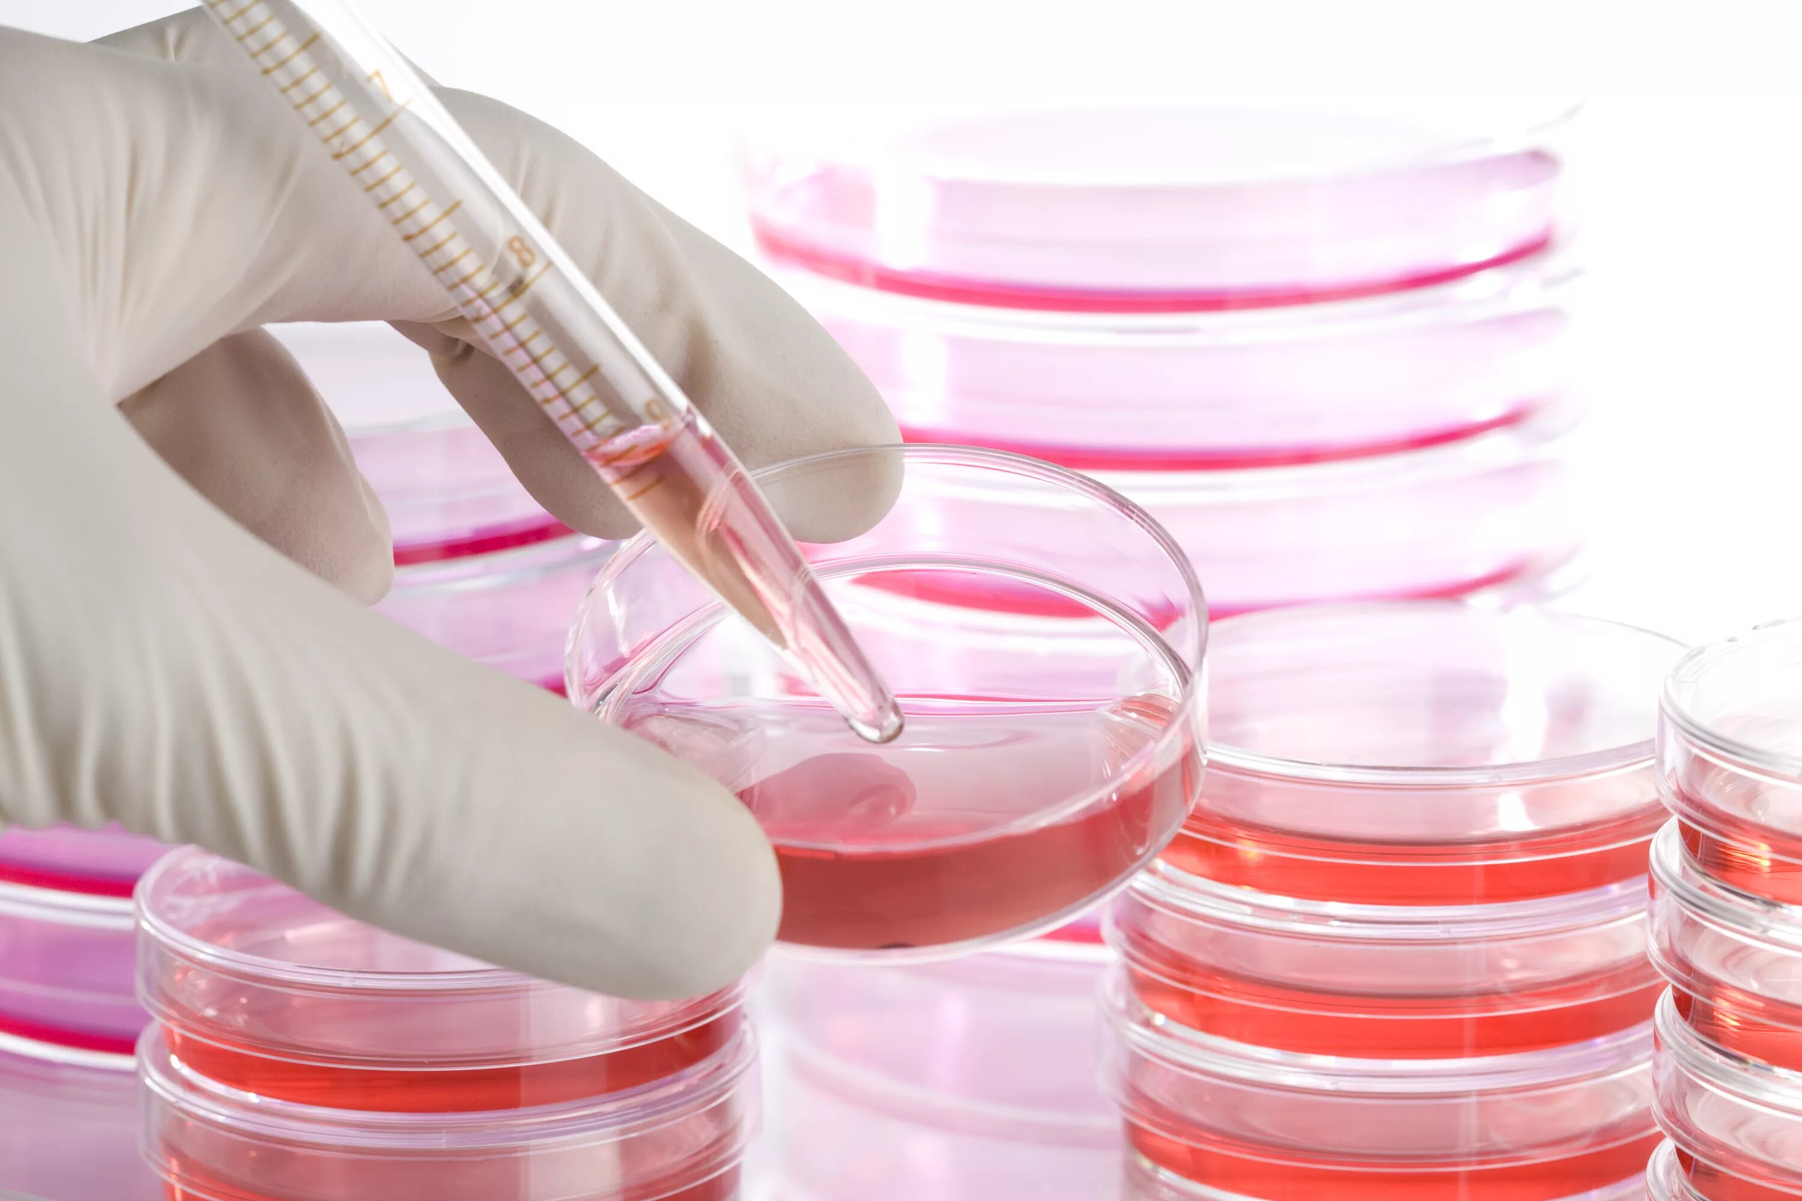
Решение
Что вы предлагаете, уникальные преимущества и выгоды для клиента.
Создание лиофилизата или концентрированных кондиционированных сред, полученных из мезенхимальных стромальных клеток (МСК), особенно из тканей перинатального происхождения — пуповины или клеточной линии кератиноцитов человека (HaCaT). Эти продукты включают концентрированные секретомы, содержащие факторы роста, цитокины, микроРНК, пептиды и внеклеточные везикулы.
Конкретные компоненты и формы продуктов:
Концентрированные кондиционированные среды (секретомы) в виде жидких растворов или гелей.
Внеклеточные везикулы (экзосомы и микроВезикулы), концентрированные и лиофилизированные для удобства хранения и применения.
Комплексы для наружного применения (косметические средства, маски, сыворотки) на основе кондиционированных сред.
Уникальные преимущества:
Безопасность: Отсутствие живых клеток исключает иммунологические и опухолевые риски.
Простота хранения и логистики: Продукты можно хранить при нормальных температурных условиях
Высокая биологическая активность.
Многофункциональность: Возможность использования как в регенеративной медицине (заживление ран, лечение остеопороза, травмы), так и в косметологии (омоложение и фотозащита кожи).
Стандартизация и контроль: Возможность строгого регулирования состава и качества продукта, что повышает его эффективность и безопасность.
Экономическая эффективность: Более низкие затраты на производство по сравнению с клеточными технологиями, меньшие требования к инфраструктуре.
Научный задел: Поддержка клиническими и доклиническими исследованиями, подтверждающими эффективность и безопасность.

Slide 6
Рынок
Рынок, на котором вы работаете, его объем, рост и уровень конкуренции.
Косметологические процедуры и эстетическая медицина
Терапия поврежденных тканей, лечение хронических ран
TAM | Общий рынок терапии поврежденных тканей и хронических ран в России — 146–292 млрд рублей
SAM | Ожидаемый рынок современных технологий и методов — 14,6–58,4 млрд рублей (мед уч (пол, станц, пол-ка) исп длит неэф методы)
SOM | Ожидаемый объем рынка при текущих условиях — 0,73–5,84 млрд рублей
TAM | Объем рынка: 150-200 млрд рублей
SAM | Текущая доля рынка тех процедур и клиник, активно использующих современные технологии и инновационные методики — около 50-60% рынка. 75–120млрдрублей
SOM | Внедрение новых продуктов, технологий или услуг на рынке — примерно 5-10% от SAM, 3,75–12млрдрублей
TAM | Общий рынок косметики для омоложения в России, 310-390 млрд рублей
SAM | Целевой сегмент для инновационных и премиальных продуктов, 109-137 млрд рублей
SOM | Ожидаемый объем рынка при текущих условиях — 4-12 млрд рублей
Оборот рынка биотехнологий в медицине и биофармацевтики в России в 2020-2024 гг (млрд руб)
Оборот рынка косметологии в России в 2020-2024 гг (млрд руб)

Slide 7
Бизнес-модель
Ключевые партнеры Косметические и фармацевтические компании (для совместных продуктов) Клиники и медицинские центры (для пилотных внедрений и тестирования) Лаборатории и научные центры (для исследований и подтверждения эффективности) Инвестиционные фонды | Ключевые активности Разработка и стандартизация продукции на основе секретома Производство кондиционированных сред и биопрепаратов Проведение клинических и лабораторных исследований Внедрение продукции в клиники и компании Обеспечение качества и регуляторное соответствие | Ценностные предложения Стандартизированные, безопасные и эффективные биопрепараты на базе секретома Повышение скорости заживления, регенерации тканей, омоложения Низкий риск побочных эффектов Возможность внедрения в клиниках, косметологических и фармацевтических продуктах Научная доказательная база и сертификация |  | Отношения с заказчиком Продажа патента или права на использование патента Консультации и обучение для клиник и партнеров Техническая поддержка Обеспечение клинических данных и рекомендаций Постпродажное сопровождение и обратная связь | Потребительские сегменты Медицинские учреждения (клиники, госпитали) Косметологические и эстетические клиники Фармацевтические компании Биотехнологические компании Исследовательские институты Конечные потребители через клиники и бренды
 |  |  |  | Каналы поставки Прямые продажи (клиники) Партнерские договоры с крупными клиниками и компаниями Выставки, конференции, научные мероприятия Онлайн-платформы и сайты для информирования и заказа Взаимодействие с дистрибьюторами и агентами
 | Ключевые ресурсы Научные сотрудники Лабораторное оборудование Базы данных и научные исследования |  |  | Каналы поставки Прямые продажи Партнерские договоры с крупными клиниками и компаниями Выставки, конференции, научные мероприятия Онлайн-платформы и сайты для информирования и заказа Взаимодействие с дистрибьюторами и агентами
Структура затрат Исследования и разработки Производственные расходы Лицензирование и сертификация Маркетинг и продажи Обучение и консультации Административные расходы Фонд заработной платы |  |  | Источники доходов Продажа продукции (секретомы, кондиционированные среды) Лицензирование технологий и патентов Консультационные услуги Совместные разработки с партнерами Продажа лицензий или франшиз Пост продажа (сопровождение, патент)

Slide 8
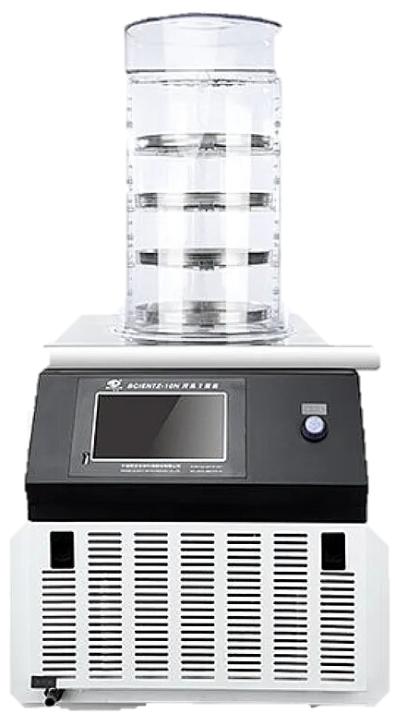
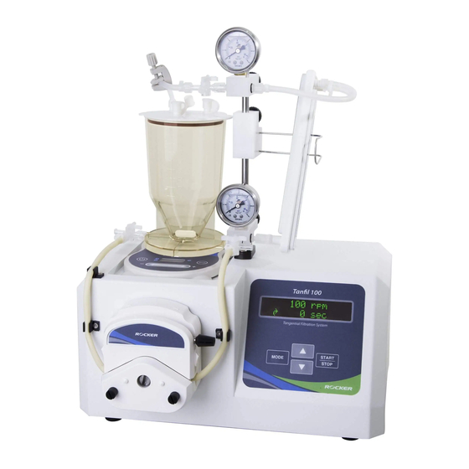
Текущие результаты
Текущие результаты:
- Проверка кондиционной среды:
- Стерильность подтверждена бактериологическими методами.
- Отсутствие микробных возбудителей (Salmonella, E. coli, Staphylococcus и др.).
- Химический состав соответствует стандартам, отсутствуют вредные примеси.
Разработка методики:
Апробация технологии получения кондиционных сред (Методика будет обеспечивать стабильность, воспроизводимость и масштабируемость)
Проведен анализ рынка:
- проведен анализ биотехнологических стартапов:
- Высокий потенциал для быстрого масштабирования и внедрения новых технологий.
Лиофильная сушилка
TFF - фильтр

Slide 9
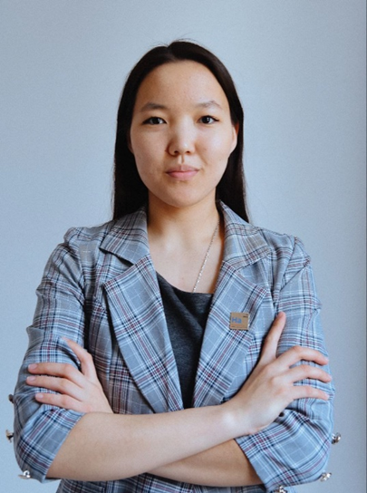

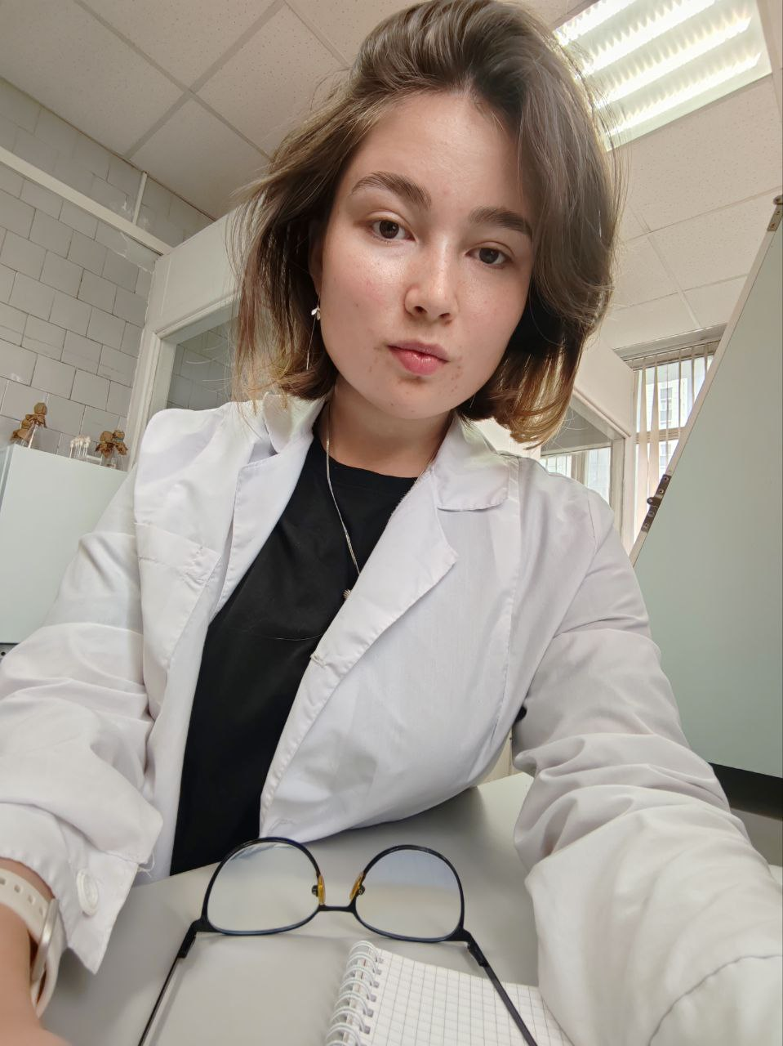
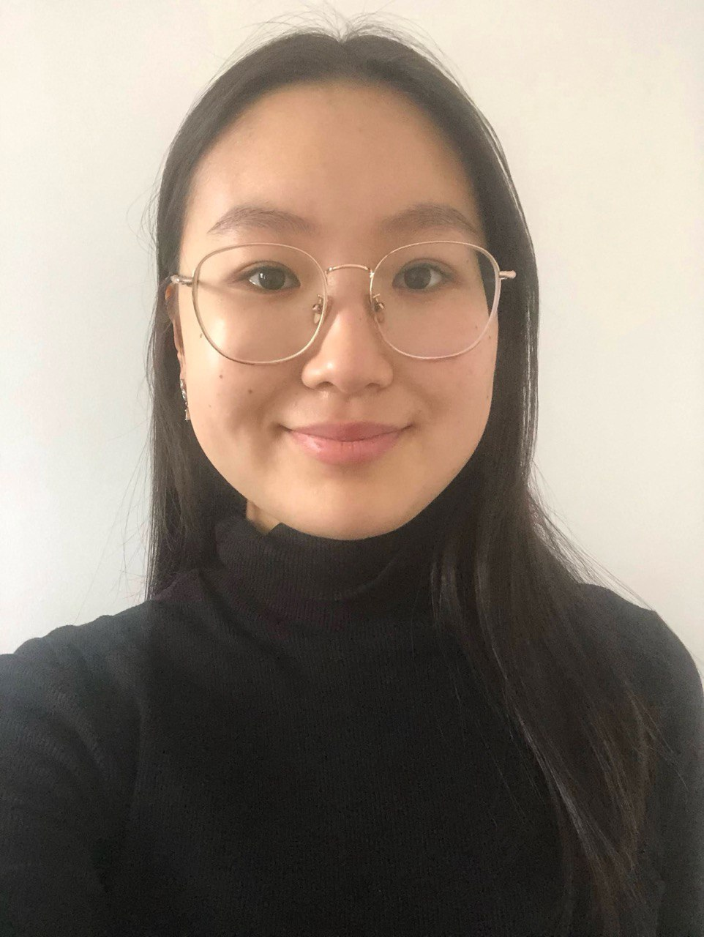
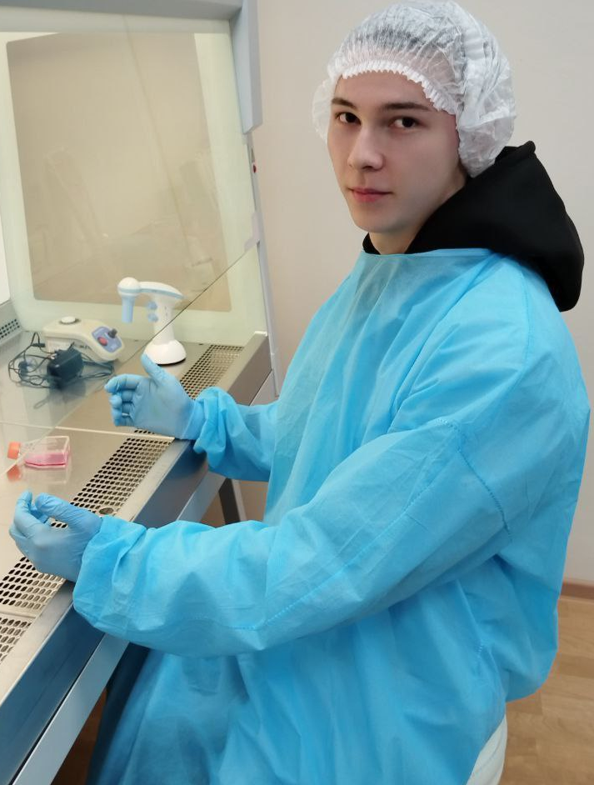
Команда
Ключевые члены ваше команды (CEO, CTO и СMO), опыт и компетенции;
Рабданова Надежда
Цыбденова Арюна Пурбодоржиевна
Шишмарева Марина
Гальчеева Мэжидма
Норбеков Руслан
Биотехнолог
Научный руководитель
к.б.н.
Старший преподаватель БГУ
Магистрант биолог
Магистрант биолог
Студент медицинского института

Slide 10
Планы развития
Июнь-октябрь 2025 г.
Начальный этап исследования и планирования
Ноябрь 2025г.-январь 2026г.
Предклинические исследования и прототипирование
Февраль – март 2026 г.
Разработка протоколов и клинические исследования
Апрель- май 2026 г.
Сентябрь – октябрь 2026 г.
Июнь – август 2026 г.
Клиническое тестирование и сбор данных
Оптимизация и подготовка к масштабированию
Финальная подготовка и запуск
Планы развития проекта
1. Научное и технологическое развитие
- Разработка и тестирование прототипов: создание первых образцов биосовместимых материалов и активных компонентов, проведение лабораторных и предклинических испытаний для оценки их безопасности и эффективности.
- Оптимизация технологий: постоянное совершенствование формул и методов производства на основе полученных данных.
2. Клиническое внедрение
- Проведение клинических испытаний: для подтверждения безопасности и эффективности технологий.
- Получение разрешений и патентов
3. Коммерциализация и рыночное развитие
- Подготовка к запуску продукта
- Маркетинг и продвижение: разработка стратегий маркетинга, создание информационных материалов и запуск рекламных кампаний для продвижения инновационного продукта на рынке.
- Логистика и дистрибуция: организация цепочек поставок, установление партнерских отношений с дистрибьюторами и клиниками.
4. Расширение и развитие новых решений
- Инновационные направления: В дальнейшем развитие проекта может включать расширение ассортимента продуктов, внедрение новых технологий и методов регенеративной медицины.
- Междисциплинарное сотрудничество: активное привлечение ученых, клиницистов и бизнес-партнеров для расширения возможностей и ускорения внедрения новых решений.

Slide 11
Контакты
Рабданова Надежда
Применение кондиционированных сред в косметологии и регенеративной медицине
Биотехнологии нового поколения — здоровье будущего уже сегодня
Телефон
email
+7 (999) 603-14-24
nrabdanova@list.ru

